Slide 1
به نام خدا
ماهی گیر
روزی ماهی گیری به سوی دریا حرکت کرد. تور خود را در دریا انداخت و ماهی ساده لوحی آن را دید و طعمه را دید و بلعید واسیر شد.
ماهی گیر شادمان به طرف خانه اش حرکت کرد.
فاطمه نورا گنجعلی

Slide 2
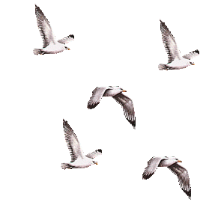
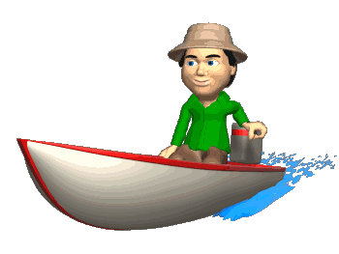
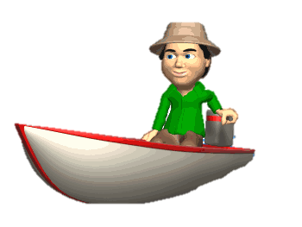
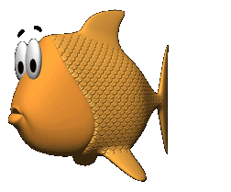
Notes:
به نام خدا
ماهی گیر
روزی ماهی گیری به سمت دریا آمد و تور خود را انداخت و یک ماهی در تور گرفتار شد. ماهی را برداشت و به سوی خانه حرکت کرد.
پایان

